Slide 1
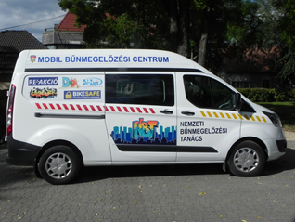
RENDŐRSÉGI FELHÍVÁS !
Tisztelt Lakosság!
A Fejér Vármegyei Rendőr-főkapitányság Bűnmegelőzési Osztályának szakemberei az online térben elkövetett, főként a kiber bűncselekmények megelőzése érdekében, az Önök településének központjában
2024. május 07-én 11 órától 12.30-ig,
személyes tanácsadásra várják Önöket.
Éljenek a lehetőséggel, hallgassák meg a szakemberek ajánlásait, hogy ne válhassanak áldozattá!

